Slide 1

操作系统
宫晓利、蒲凌君、张久武、李浩然
gongxiaoli@nankai.edu.cn、pulingjun@nankai.edu.cn、zhangjiuwu@nankai.edu.cn wanch_lhr@nankai.edu.cn
南开大学 计算机学院 密码与网络空间安全学院

Slide 2
章节5：进程间通信与并发控制

Slide 3
前情提要
多个进程在同一台机器上共生时，数据安全成为一个关键问题，通常需要得到硬件的帮助才能保证软件的保护措施不被轻易绕过
硬件安全机制包括分段模式的时候对段长度的限制，以分隔应用程序；
以及分页机制时页表的隔离，以及对页面权限的标记区分OS区域和用户区域（这并不是一个好的设计，只是为了图省事）
对应于页面的权限标记，CPU中也有相应的权限标记，对应于当前处于OS状态还是用户状态。仅有CPU权限标记与页面权限能够满足要求时，才能放行相庆的访问请求
中断的响应需要提升CPU的运行状态权限，以完成对硬件的处理，因此硬件设计了类似门机制以提升权限，并运行指定的代码。
运行于用户态的程序有主动提升权限的需求，因此借鉴类似中断的模式，设计了系统调用，用以调用内核提供的函数，并实现用户开发与内核开发的隔离
进程间的地址空间是独立的的，但是进程的内核共享的（这并不是一个好的设计，是一个图省事的折衷）
因此需要一些额外的手段实现进程间通信，常见的几种方式包括：信号，管道，消息队列和共享内存
除共享内存外，其他的通信机制均需要借助OS来实现。这样的坏处是需要发起syscall(消耗数百至上千个时钟周期)好处是有人“维护秩序”
共享内存需要对页表的机制做轻微的调整，使得一个物理页，同时出现在两个进程的虚拟地址空间中，这样可以高效的通信，但是需要借助其他的通道标定通信的状态（如信息发送完成与否等）
将这个思路无限放到，最极端的情况就是两个进程的所有空间共享，于是我们得到了线程
线程的本质是多个进程共享页表，而每个人有独立的上下文，从而可以实现多个线程各自执行独立的函数
线程的发展经过了从用户态到内核态又回到用户态的过程。OS是一个基础设施，不会轻易改变，因此先有用户态线程，直至技术和接口趋于成熟应用广泛时开始出现内核态（即一个进程在内核空间有多套上下文，对应多个线程）。多线程编程更加有利用多核的使用，因此目前成为主流。但是上下文切换需要进入内核态过于耗时，因此又有新技术研究用户态上下文（泰山处理器、协程，纤程等）

Slide 4
经典IPC问题

Slide 5
Communication between processes
Issues about Inter process Communication
Asynchronism: pass information to other processes
Exclusion: compete with other processes for some resource
Synchronism: maintain proper running sequence
Difficulty of Interprocess communication
Information format: signal, switch, message
Exclusion and synchronism: cooperation issues
Pyramid rules
20% difficult problems and 80% easy problems
20% energy for 80% easy problems, while 80% energy for 20% difficult problems

Slide 6
Exclusion: Spooler directory
Spooler Dir
Out：4
In：7
………
4：File1
Proc A：N_f_s = In; //In == 7
InsertFileIntoSpooler(N_f_s);
In=N_f_s++; //In == 8
5：File2
6：File3
7：Null
8：Null
CPU switch (Correct)
………
Proc B：N_f_s = In; //In == 8
InsertFileIntoSpooler(N_f_s);
In=N_f_s++; //In == 9

Slide 7
Exclusion: Spooler directory
Spooler Dir
Out：4
In：7
………
4：File1
Proc A：N_f_s = In; //In == 7
5：File2
CPU switch
6：File3
Proc B：N_f_s = In; //In == 7
InsertFileIntoSpooler(N_f_s);
In=N_f_s++; //In == 8
7：Null
8：Null
………
CPU switch, Proc B lost data
Proc A： InsertFileIntoSpooler(N_f_s);
In=N_f_s++; //In == 8

Slide 8

现实生活中的并发问题
■
操作系统和现实生活的问题类比
利用现实生活问题帮助理解操作系统同步问题
同时注意，计算机与人的差异
■
例如: 家庭采购协调
时 间
A
B
3:00
查看冰箱，没有面包了
3:05
离开家去商店
3:10
到达商店
查看冰箱，没有面包了
3:15
购买面包
离开家去商店
3:20
到家，把面包放进冰箱
到达商店
3:25
购买面包
3:30
到家，把面包放进冰箱

Slide 9
家庭采购协调问题分析
■
如何保证家庭采购协调的成功和高效
有人去买
需要采购时，有人去买面包
最多只有一个人去买面包
■
可能的解决方法
在冰箱上设置一个锁和钥匙（ lock&key）
去买面包之前锁住冰箱并且拿走钥匙
■
加锁导致的新问题
冰箱中还有其他食品时，别人无法取到

Slide 10
方案一
■
使用便签来避免购买太多面包
购买之前留下一张便签
买完后移除该便签
别人看到便签时，就不去购买面包
if (nobread) { if (noNote) { leave Note; buy bread; remove Note; } }
■
有效吗？

Slide 11
方案一分析
■
偶尔会购买太多面包
检查面包和便签后帖便签前，有其他人检查面包和便签
■
解决方案只是间歇性地失败
进程A
进程B
if (nobread) { if (noNote) {
必须考虑调度器所做的事情
if (nobread) { if (noNote) {
leave Note;
buy bread;
remove Note; }
}
leave Note;
buy bread;
leave Note;
buy bread;
remove Note; }
}
leave Note;
buy bread;

Slide 12
方案二
■
先留便签，后检查面包和便签。
leave Note;
if (nobread) { if (noNote) { buy bread; }
}
remove note;
■
会发生什么？
不会有人买面包，因为这个方案是错误的

Slide 13
方案三
■
会发生什么？
■
为便签增加标记，以区别不同人的便签
可能导致没有人去买面包
现在可在检查之前留便签
每个人都认为另外一个去买面包
进程A
进程B
leave note_1;
leave note_1;
if (no note_2) {
if (no bread) {
buy bread;
}
}
remove note_1;
leave note_2;
if (no note_1) {
if (no bread) {
buy bread;
}
}
remove note_2;
leave note_2;
if (no note_2) {
if (no bread) {
buy bread;
}
}
if (no bread) {
buy bread;
}
if (no note_1) {
if (no bread) {
buy bread;
}
}
remove note_2;
if (no bread) {
buy bread;
}
remove note_1;

Slide 14
方案四
■
两个人采用不同的处理流程
进程A
进程B
leave note_1;
while(note_2) {
do nothing;
}
if(no bread){
buy bread;
}
remove note_1;
leave note_2;
if(no note_1) {
if(no bread){
buy bread;
}
}
remove note_2;
如果没有便签2,那么A可以去买面包，否则等待B离开
如果没有便签1,那么B可以去买面包，否则B离开并且再试一次
■
现在有效吗？
枚举所有可能后，可以确认它是有效的
■
这种解决方案你满足吗？

Slide 15
方案四分析
■
它有效，但太复杂
很难验证它的有效性
■
A和B的代码不同
每个进程的代码也会略有不同
如果进程更多，怎么办？
■
当A在等待时，它不能做其他事
忙等待（busy-waiting）
■
有更好的方法吗？

Slide 16
Concept about mutual exclusion
Race condition
More than one processes are compete for some exclusive resource, other processes shouldn’t access the resource when a process is occupying the resource
在单处理器的情况下，竞争是由一片连续的代码访问某个共享资源造成的。本该连续执行的代码，由于调度变得零碎而导致出错
多处理器的情况下，因为有两个进程（线程）在并行执行，问题会更加严重

Slide 17
临界区(Critical Section)
entry section
critical section
exit section
remainder section
entry section
critical section
exit section
remainder section
■ 临界区(critical section)
■ 进入区(entry section)
进程中访问临界资源的一段需要互斥执行的代码
检查可否进入临界区的一段代码
如可进入，设置相应"正在访问临界区"标志
■ 退出区(exit section)
清除“正在访问临界区”标志
■ 剩余区(remainder section)
代码中的其余部分

Slide 18
Concept about mutual exclusion
A enters critical region
A leaves critical region
Proc A
B try to enter CR
B enters CR
B leaves CR
Proc B
Blocked
T1
T2
T3
T4
Time

Slide 19
临界区的访问规则
■ 空闲则入
■ 忙则等待
■ 有限等待
■ 让权等待（可选）
Notes:
19

Slide 20
临界区的访问规则
■ 空闲则入
没有进程在临界区时，任何进程可进入
■ 忙则等待
■ 有限等待
■ 让权等待（可选）
Notes:
20

Slide 21
临界区的访问规则
■ 空闲则入
■ 忙则等待
有进程在临界区时，其他进程均不能进入临界区
■ 有限等待
■ 让权等待（可选）
Notes:
21

Slide 22
临界区的访问规则
■ 空闲则入
■ 忙则等待
■ 有限等待
等待进入临界区的进程不能无限期等待
■ 让权等待（可选）
Notes:
22

Slide 23
临界区的访问规则
■ 空闲则入
■ 忙则等待
■ 有限等待
■ 让权等待（可选）
不能进入临界区的进程，应释放CPU（如转换到阻塞状态）
Notes:
23

Slide 24
Disabling interrupts
Proc A
Close_INT;
Critical_region();
Open_INT;
Proc B
Close_INT;
Critical_region();
Open_INT;
Strongpoint
Solve mutual exclusion problems drastically
Weakness
Dangerous for users can close interrupts
Useless under multiple CPUs condition

Slide 25
Solutions of IPC problems
Busy waiting
Sleep and wakeup
Message passing

Slide 26
Busy waiting
Design rules
Set a global variable to store the status of CR
Process checks this variable before enters CR
Methods
Lock variables
Strict alternation
Peterson’s solution
TSL instruction

Slide 27
Lock variable
Lock ＝ 0
Proc A
While(lock != 0);
lock ＝ 1;
Critical_region();
lock ＝ 0；
Proc B
While(lock != 0);
lock = 1;
Critical_region();
lock = 0;
Weakness
Doesn’t resolve the problem essentially

Slide 28
Drawback of lock variable
Lock ＝ 0
Proc A
While(lock != 0);
CPU switch
Proc B
While(lock != 0);
Proc A
lock ＝ 1;
Critical_Region();
CPU switch, Proc A enters CR
Proc B
lock = 1;
Critical_Region();
CPU switch, Proc B enters CR

Slide 29
Strict alternation
turn ＝ 0
Proc A
While(TRUE)
{
While(turn != 0);
Critical_region();
turn ＝ 1；
Nocritical_region();
}
Proc B
While(TRUE)
{
While(turn != 1);
Critical_region();
turn ＝ 0；
Nocritical_region();
}
Weakness
Waste CPU time
Processes have to be running alternately

Slide 30
Drawback of strict alternation
turn ＝ 0
Proc A
Enter-Leave CR;
Nocritical_region();
Proper sequence in first turn
Proc B
Enter-Leave CR; Nocritical_region();
Wait for entering CR
Proc B wait for next turn, but proc A blocked proc B while proc A is not in CR

Slide 31
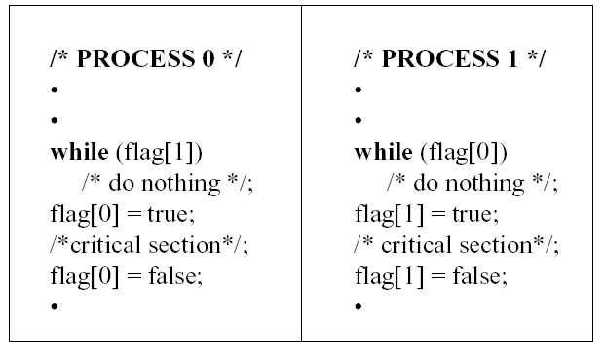
第二种尝试
每个进程用一个布尔量标征自己的状态，类似自旋锁功能。
缺点：一进程在临界区内失败会阻塞另一进程；临界区会进入多进程。
31

Slide 32
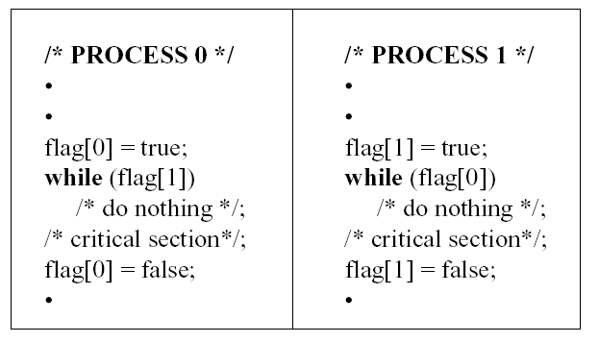
第三种尝试
把flag[*]=true换到前面
问题：若两进程flag同时被置成true,又没有进入临界区，将产生死锁。
32

Slide 33
Peterson算法
■
满足线程Ti和Tj之间互斥的经典的基于软件的解决方法（1981年）
■
共享变量
int turn;
boolean flag[];
//表示该谁进入临界区
//表示进程是否准备好进入临界区
■
进入区代码
flag[i] = true;
turn = j;
while (flag[j] && turn ==j)
■
退出区代码
flag[i] = false;

Slide 34
Peterson算法实现
线程Ti 的代码
do {
flag[i] = true;
turn = j;
while ( flag[j] && turn == j);
CRITICAL SECTION
flag[i] = false;
REMAINDER SECTION
} while (true);

Slide 35
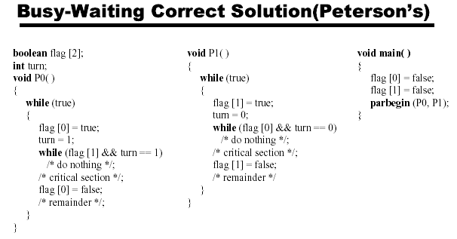
Peterson算法示意分析

Slide 36
Dekkers算法
线程Ti 的代码
flag[0]:= false; flag[1]:= false; turn:= 0;//or1
do {
flag[i] = true;
while flag[j] == true {
if turn ≠ i {
flag[i] := false
while turn ≠ i { }
flag[i] := true
}
}
CRITICAL SECTION
turn := j
flag[i] = false;
EMAINDER SECTION
} while (true);

Slide 37
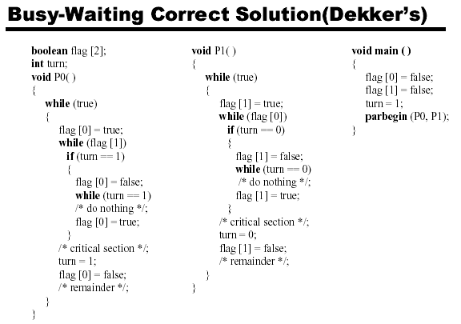
Dekker算法示意分析
37

Slide 38
课外自学：关于Peterson算法和Deckers算法
请参考向勇老师的教学视频
http://video.mobisys.cc/OSMOOC/02%E8%BF%9B%E7%A8%8B/17.4%20%E5%9F%BA%E4%BA%8E%E8%BD%AF%E4%BB%B6%E7%9A%84%E5%90%8C%E6%AD%A5%E6%96%B9%E6%B3%95.mp4
6分40秒处开始讲解
如何验证这一方法的正确性？

Slide 39
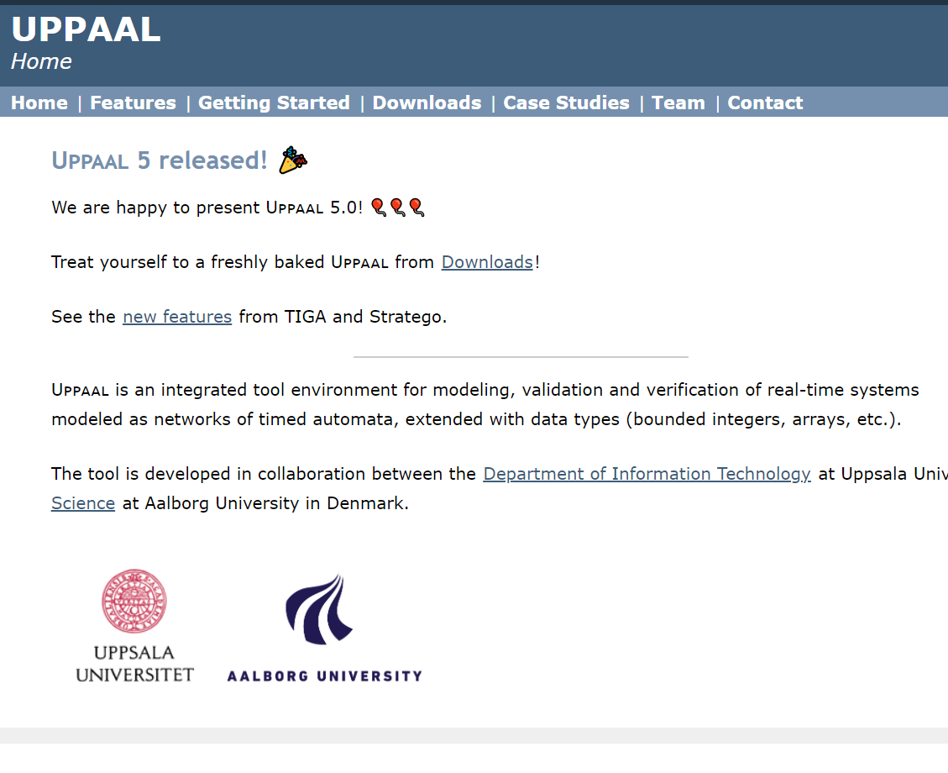
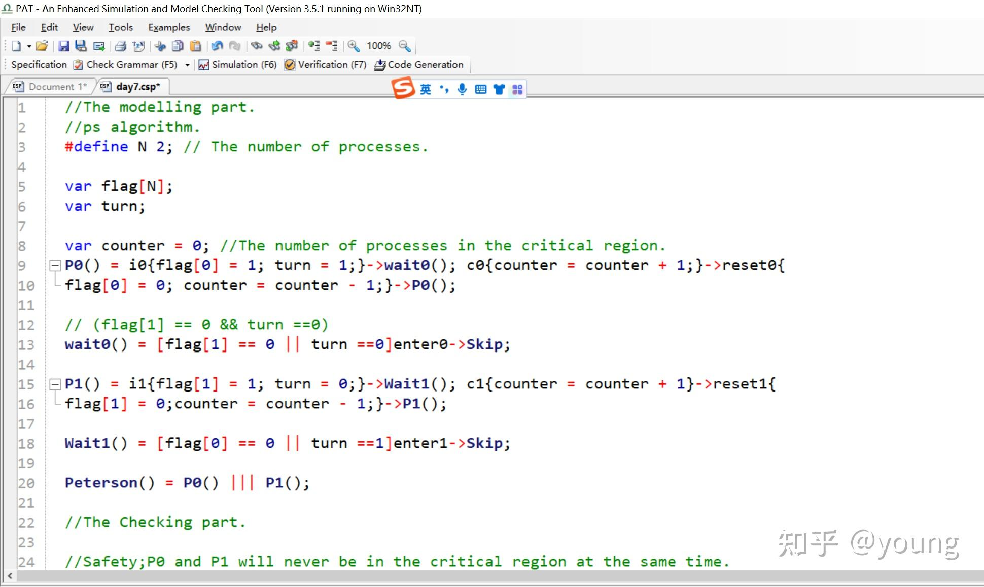
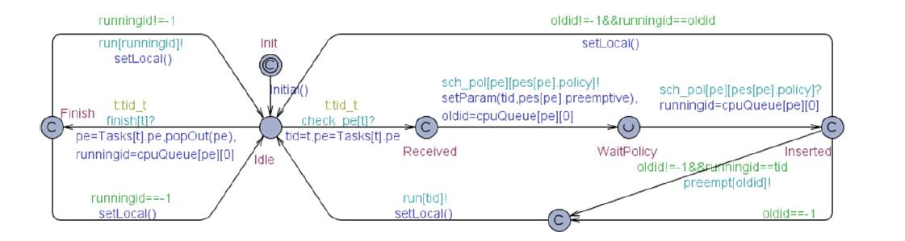
模型检测(model checking)方法简介
首先使用形式化的语言描述这些算法
然后使用模型检查器，穷举所有的组合验证状态的正确性

Slide 40
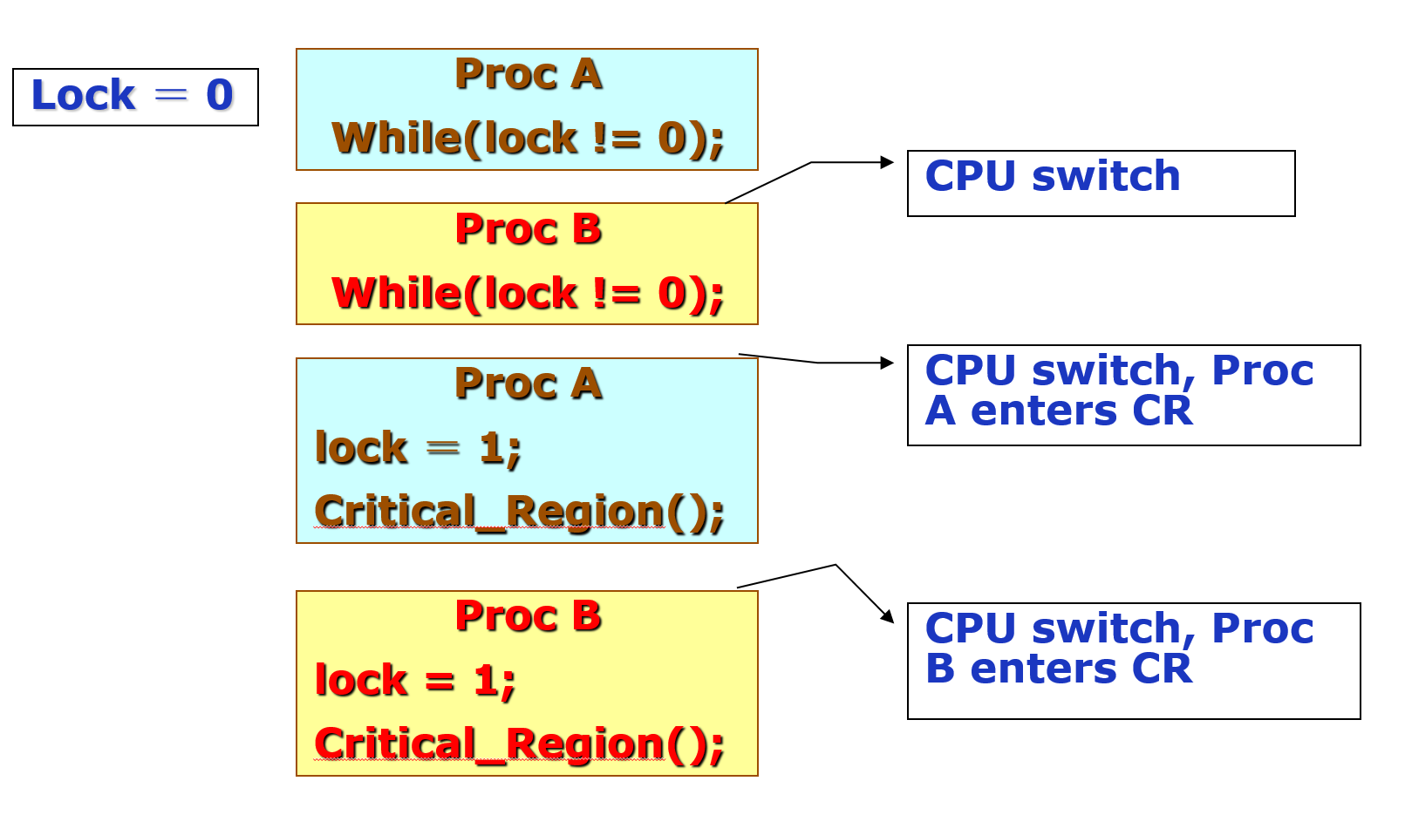
Test and Set Lock (TSL)solution
TSL RX LOCK
1)TSL is a hardware instruction
2)LOCK is a memory word
3)Store value of LOCK to RX and set nonzero value to LOCK
enter_region：
TSL REGISTER，LOCK
CMP REGISTER, #0
JNE enter_region
RET
leave_region:
MOVE LOCK #0
RET
版权所有，转载请注明出处
检查和赋值之间的调度行为是万恶之源

Slide 41
使用TS指令实现自旋锁(spinlock)
class Lock {
int value = 0;
}
如果锁被释放，那么TS指令读取0并将值设置为1
锁被设置为忙并且需要等
待完成
Lock::Acquire() {
while (test-and-set(value))
; //spin
}
如果锁处于忙状态，那么TS指令读取1并将值设置为1
不改变锁的状态并且需要
循环
Lock::Release() {
value = 0;
}
线程在等待的时候消耗CPU时间

Slide 42
锁(lock)
■
锁是一个抽象的数据结构
一个二进制变量（锁定/解锁）
Lock::Acquire()
Lock::Release()
锁被释放前一直等待，然后得到锁
Lock::Release()
释放锁，唤醒任何等待的进程
■
使用锁来控制临界区访问
lock_next_pid->Acquire();
new_pid = next_pid++ ;
lock_next_pid->Release();

Slide 43
Analysis of “Busy waiting”
Strong
Resolve mutual exclusion problem between 2 processes
Weakness
Waste CPU time
Difficult to programming
Has risk that may be cause priority inversion problem
Trend
Atomic action: The most important thing
Opportunity
It is the basement for advanced solution

Slide 44
无忙等待锁
忙等待
无忙等待
Lock::Acquire() {
while (test-and-set(value))
; //spin
}
Lock::Release() {
value = 0;
}
class Lock {
int value = 0;
WaitQueue q;
}
Lock::Acquire() {
while (test-and-set(value)) {
add this TCB to wait queue q;
schedule();
}
}
Lock::Release() {
value = 0;
remove one thread t from q;
wakeup(t);
}

Slide 45
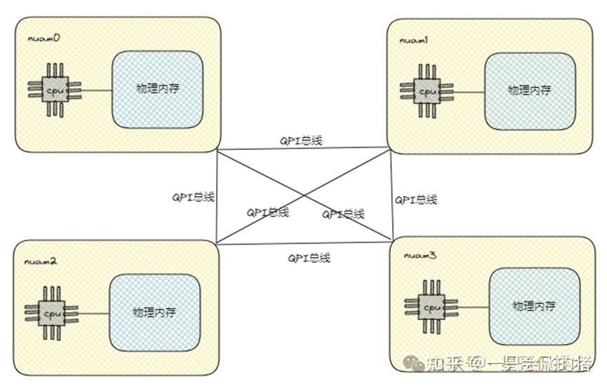
现代化处理器里的NUMA结构

Slide 46
NUMA 感知队列自旋锁的引入
NUMA：NUMA-aware Qspinlock（为避免线程间同步所依赖的共享变量在不同NUMA节点间传递所带来的开销，引入NUMA感知队列自旋锁 。）
不同线程并发地访问共享地址空间时，如果这些线程占用CPU的时机或者顺序不同，产生的计算结果不同。
为了解决这个问题，操作系统提供互斥机制与同步机制。其中互斥机制主要使用自旋锁来实现。
openEuler提供“NUMA感知队列自旋锁”实现互斥机制以减小MUMA体系结构中使用自旋锁的开销。

Slide 47
Qspinlock
在队列自旋锁（Qspinlock）机制中，如果跨NUMA（Non Uniform Memory Access Architecture，NUMA）节点进行锁传递，将导致锁变量从一个NUMA节点迁移到另一个NUMA节点。
在NUMA体系结构中，访问本地节点比访问远程节点快得多。同时，由于缓存失效，将导致额外的性能开销。因此，如果尽可能连续地在同一个NUMA节点上进行传递锁，将有效地降低使用锁带来的开销。
基于这个思想，在NUMA体系结构中，openEuler采用CNA（Compact NUMA-Aware Lock，紧凑NUMA感知锁）队列代替Qspinlock中的MCS队列。

Slide 48
CNA 队列
CNA队列是MCS队列的一种变体。
MCS将等待获取锁的线程组织在一个队列中，而CNA则将等待获取锁的线程组织为两个队列：一个主队列，一个辅助队列。
主队列的线程队头运行在相同的NUMA节点上。辅助队列的线程与主队列队头运行在不同NUMA节点上。

Slide 49
NUMA-aware Qspinlock
当一个线程试图获取CNA锁时，它将先被加入主队列。当锁被释放时，与队头不处于同一个NUMA节点的线程可能将被移动到辅助队列。
这种类型的锁称为NUMA感知队列自旋锁，即NUMA-aware Qspinlock。

Slide 50
详细解释：CNA 的数据结构
CNA的数据结构如下图所示：
//源文件：kernel/locking/qspinlock_cna.h
struct cna_node {
struct mcs_spinlock mcs; // MCS 锁的数据结构，记录了锁状态 locked
// 和指向下一个MCS 节点的指针next
int numa_node; //numa节点的序号
u32 encoded_tail; //主队列中尾节点的位置
struct cna_node *tail; //指向辅组队列队尾
}；
我们关注其中4个主要成员：
mcs_locked
numa_node
tail
mcs_next

Slide 51
CNA 排队示例 (1)
T1
T2
T3
T4
T5
1
0
0
1
0
1
0
0
0
1
(a) 主队列的初始状态
T4
主队列
T5
T2
辅助队列
T3
0
0
1
0
1
0
1
(b) 线程T4成为主队列的头
T2
主队列
T3
T5
1
1
0
1
0
1
(c) 辅助队列并入主队列，线程T2 成为主队列的头

Slide 52
CNA 排队示例 (2)
如上图(a)、(b)、(c)所示：
开始有5个线程排队，线程T1位于序号为0的NUMA节点上并在队头自旋以等待获取锁；
线程T1成功获取锁，遍历主队列寻找队头的继承者。遍历至节点T4时，由于线程T4也位于序号为0的NUMA节点上，故其成为队头的继承者，遍历结束；
线程T1将线程T4的锁状态locked置1，使其成为主队列队头。线程T2与T3位于序号为1的NUMA节点上，故其将被加入到辅助队列中。由于辅助队列当前为空队列，所以线程T2成为辅助队列的队头，线程T3成为辅助队列的队尾；
线程T4成功获取锁时，其遍历主队列寻找继承者。线程T4的后继节点T5位于节点序号为1的NUMA节点上，主队列中没有线程T4期望找到的继承者，辅助队列的节点被并入主队列中。辅助队列的队头线程T2成为主队列的队头，线程T5成为队尾。

Slide 53
cna_pass_lock() 函数 (1)
// 源代码：kernel/locking/qspinlock_cna.h
static inline void cna_pass_lock( (struct mcs_spinlock *node, struct mcs_spinlock *next) {
// 辅助队列为空并且锁的争用较低，直接选择后继节点为继承者
if (node->locked <= 1 && probably(SHUFFLE_REDUCTION_PROB_ARG))
goto pass_lock;
if (probably(INTRA_NODE_HANDOFF_PROB_ARG))
new_next = cna_try_find_next(node, next); // 在主队列中寻找继承者
if (new_next) {
next_holder = new_next; // 更新继承者
val = node->locked + (node->locked == 0);
} else if (node->locked > 1) {
next_holder = decode_tail(node->locked); // 继承者为辅助队列的队头
// 将原主队列的next连接在辅助队列的尾节点后
((struct cna_node *)next_holder)->tail->mcs.next = next;
}
pass_lock: // 将继承者的locked置1
arch_mcs_spin_unlock_contended(&next_holder->locked, val);
}

Slide 54
cna_pass_lock() 函数 (2)
CNA与MCS队列的主要区别在于：在锁释放时，选择哪个节点来拿锁；
即队头在获取锁后，选择哪个节点作为队头的继承者；
在实现上，NUMA-aware Qspinlock将MCS的锁传递函数mcs_pass_lock()替换为CNA的锁传递函数cna_pass_lock()。

Slide 55
cna_try_find_next() 函数
在找到继承者之后，一次性对主队列与辅助队列进行更新：
//源代码： kernel/locking/qspinlock_cna.h
static struct mcs_spinlock *cna_try_find_next(struct mcs_spinlock *node,
struct mcs_spinlock *next) {
......
int my_numa_node = cn->numa_node; // 当前的numa节点序号
if (cni->numa_node == my_numa_node) // 如果后继节点是继承者
return next; //直接返回
//使用first记录第一个需要移动的等待者，last记录最后一个需要移动的等待者
for (first = cni;
cni && cni->numa_node != my_numa_node;
last = cni, cni = (struct cna_node *)READ_ONCE(cni->mcs.next))；
if (cni && last) //找到锁的继承者
cna_splice_tail(cn, first, last); // 更新主队列与辅助队列
return (struct mcs_spinlock *)cni; //返回找到的继承者
}

Slide 56
cna_splice_tail() 函数
主队列与辅助队列的更新过程：
//源代码：kernel/locking/qspinlock_cna.h
static void cna_splice_tail(struct cna_node *cn, struct cna_node *first,
struct cna_node *last) {
cn->mcs.next = last->mcs.next; // 更新主队列
last->mcs.next = NULL; // 清除last的next指针
if (cn->mcs.locked <= 1) { // 辅助队列为空
first->tail = last; // 设置辅助队列尾结点
cn->mcs.locked = first->encoded_tail; // 存储辅助队列头节点的位置
} else {
// 辅助队列不为空，找到辅助队列头节点
struct cna_node *head_2nd =(struct cna_node *)decode_tail(cn->mcs.locked);
// 将被跳过的等待者加入辅助队列
head_2nd->tail->mcs.next = &first->mcs;
head_2nd->tail = last; // 更新辅助队列尾结点
}
}

Slide 57

Sleep-Wake up
Design rules
OS provide “atomic action” mechanism, a special kind of system call
Blocked process will sleep until it is waken up
CPU is not wasted, both mutual exclusion and Synchronism can be resolved via this mechanism
Methods
Simple sleep-wake up solution
Semaphore solution
Monitor solution

Slide 58
Simple Sleep-Wake up solution
Primitive: atomic action supported by OS
Sleep(): block the caller process
Wakeup(PID):wake the process whose ID is PID
Application
Check race condition
If the race condition is not available, call Sleep
When the mutual exclusion process leave the CR, it will wake up the sleep process
Risk: the waking up signal may be lost, extended data structure should be designed for stability
Disadvantage: this solution is not universal and efficient for multiple processes

Slide 59
Solution of “Producer-Consumer”
＃define N 100
int lock ＝ 0
int count = 0
Producer
While(TRUE)
{
Produce-Item();
if(count == N)
sleep();
Enter-item();
count = count + 1
if(count == 1)
wakeup(consumer);
}
Comsumer
While(TRUE)
{
if(count == 0)
sleep();
Remove-Item();
count = count - 1
if(count == N-1)
wakeup(producer);
Consume-item();
}

Slide 60
Disadvantage of this solution
Consumer
… … … … …
if(count == 0)
＃define N 100
int lock ＝ 0
int count = 0
CPU switch, consumer doesn’t sleep
Producer
… … … …
wakeup(consumer);
与锁变量的先检测后修改类似，先检测状态，再决定是否发生休眠同样会发生问题
Producer try to wake up consumer
Comsumer
sleep();
Consumer lost the wake up signal, and sleep
Producer
… … … …
Producer will fill the buffer to full, and sleep
Producer
sleep()；

Slide 61
Semaphore solution
Design rules
Semaphore: data structure supported by OS, stores the accumulate values of operations on race conditions
P/V primitives: operations on semaphore
Dijkstra: proposed Probern and Verhogen primitives in 1965
Application
Semaphore’s value: the total times of race condition checking caused by all related processes, >=0 means the environment is safe, <0 means the CR is unavailable
Down primitive: decrease the semaphores by 1, if < 0 then block current process
Up primitive: increase the semaphore by 1, if <= 0 then wake up process blocked by this semaphore

Slide 62



信号量(semaphore)
■
信号是一种抽象数据类型
由一个整形 (sem)变量和两个原子操作组成
P()
(Prolaag （荷兰语尝试减少）)
sem减1
与TSL指令的设计思路类似，信号量把状态检测、改变进程状态封装到了一个不可打断的操作中。
由操作系统负责通过关中断等高权限操作以禁用调度
程序员通过系统调用请求操作
如sem<0, 进入等待, 否则继续
■
信号量与铁路的类比
V()
(Verhoog （荷兰语增加）)
sem加1
2个站台的车站
2个资源的信号量
如sem≤0,唤醒一个等待进程

Slide 63
信号量的特性
■
信号量是被保护的整数变量
初始化完成后，只能通过P()和V()操作修改
由操作系统保证，PV操作是原子操作
■
P() 可能阻塞，V()不会阻塞
■
通常假定信号量是“公平的”
线程不会被无限期阻塞在P()操作
假定信号量等待按先进先出排队
另外的问题：自旋锁能否实现先进先出?

Slide 64
信号量的实现
classSemaphore {
int sem;
WaitQueue q;
}
Semaphore::P() {
sem--;
if (sem < 0) {
Add this thread t to q;
block(p);
}
}
Semaphore::V() {
sem++;
if (sem<=0) {
Remove a thread t from q;
wakeup(t);
}
}
PV函数的调用过程是原子的，在这个过程中不会发生中断或调度

Slide 65
用信号量实现临界区的伪码形式
每个临界区设置一个信号量，其初值为1
mutex = new Semaphore(1);
mutex->P();
Critical Section;
mutex->V();
■
必须成对使用P()操作和V()操作
P()操作保证互斥访问临界资源
V()操作在使用后释放临界资源
PV操作不能次序错误、重复或遗漏

Slide 66
Exclusion: Spooler directory with Semaphore
Spooler Dir
Semephore：1
Out：4
In：7
………
4：File1
P();
Proc A：N_f_s = In; //In == 7
InsertFileIntoSpooler(N_f_s);
In=N_f_s++; //In == 8
V();
5：File2
6：File3
7：Null
8：Null
………
P();
Proc B：N_f_s = In; //In == 8
InsertFileIntoSpooler(N_f_s);
In=N_f_s++; //In == 9
V();

Slide 67
Synchronism: Driver-Conductor
Driver
While(True)
{
Start bus；
Driving；
Stop bus；
}
Conductor
While(True)
{
Close door；
Sell ticket；
Open door；
}
Proper sequence
While(True)
{
(D)Start bus；
(C)Close door；
(D)Driving；
(C)Sell ticket;
(D)Stop bus；
(C)Open door；
}

Slide 68
Concept about Synchronism
Logical sequence
Caused by application purpose, can’t be predicted
May be broken by scheduling
Difference between synchronism and mutual exclusion
Mutual exclusion: prevent other process enter CR
Synchronism: realize the proper logical sequence
How to design proper method?
General: without assumption or limitation
Simple: easy to realize and maintain
Efficient and safe:

Slide 69
Analysis about IPC problem
Reason of IPC problem
Physical sequence: depends on scheduling
Logical sequence: depends on application purpose
Race condition: Exclusive resource allocation
IPC problem in kernel and user space
Kernel space: I/O device management
User space: network application, database…
Key of IPC problem
Realize both physical and logical sequence
The logical sequence is independent on scheduling
The logical sequence can be controlled by user

Slide 70
用信号量实现条件同步
每个条件同步设置一个信号量，其初值为0
condition = new Semaphore(0);
线程A
线程B
… M …
… N …
… X …
… Y …
condition->P();
condition->V();

Slide 71
Thanks for your time! Questions & Answers

